Slide 1
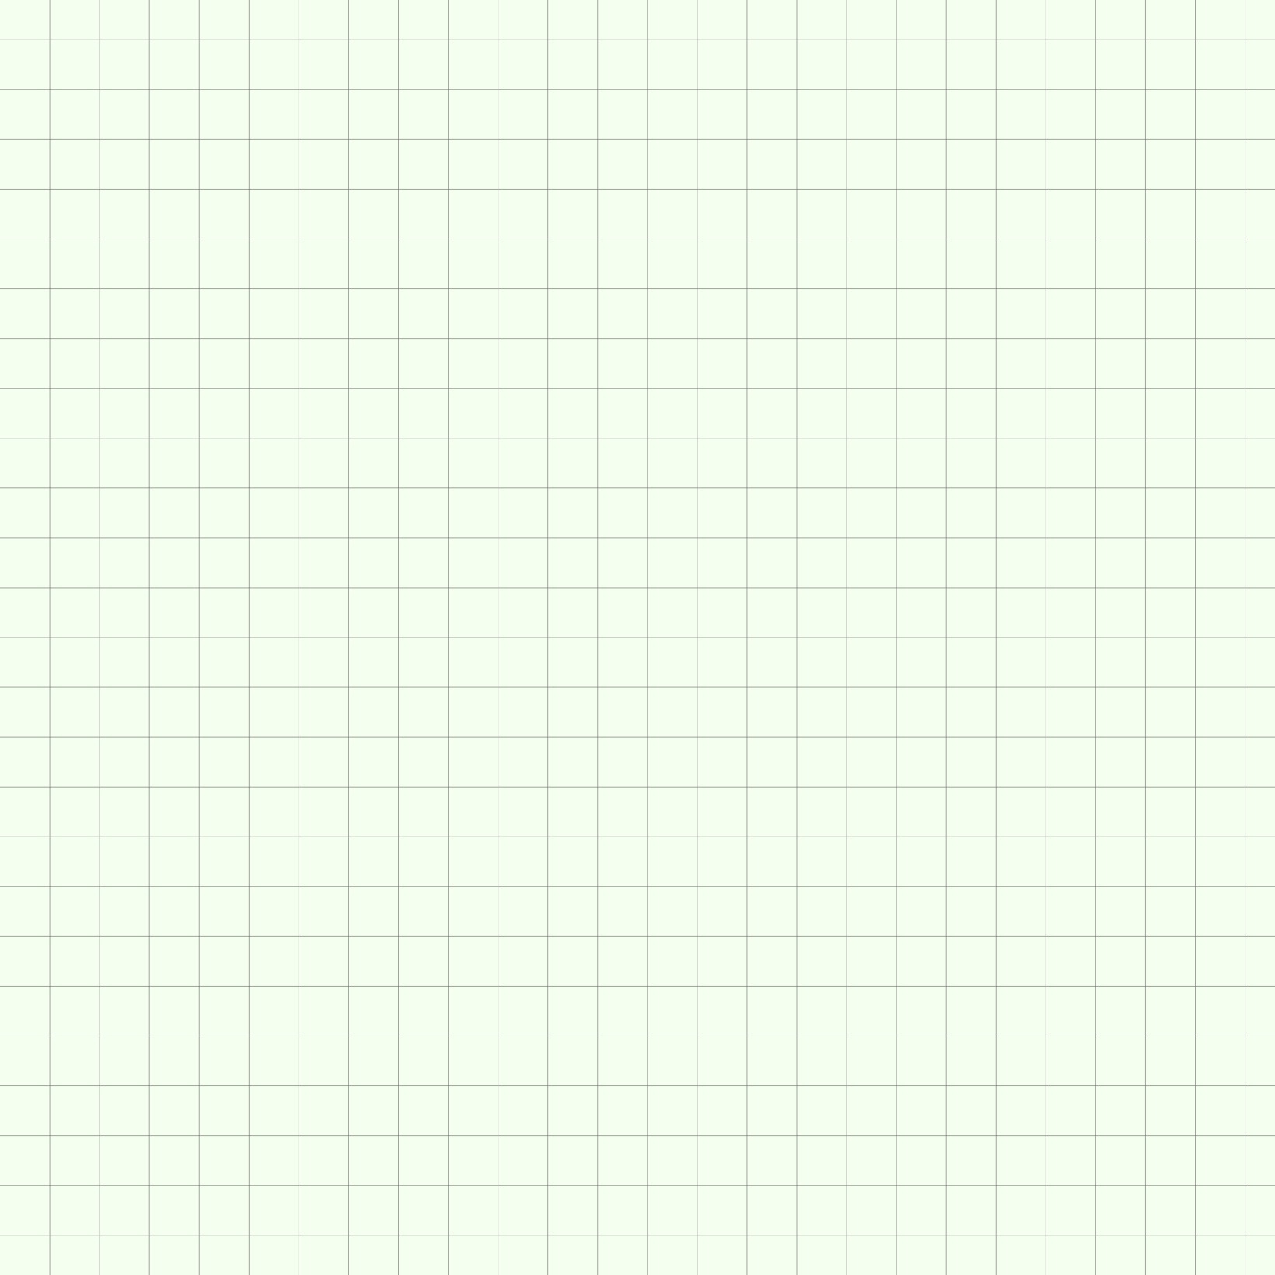




ALMACENAMIENTO Y MONITORIZACIÓN DE DATOS EN LA MUNICIPALIDAD DISTRITAL DE GREGORIO ALBARRACIN LANCHIPA

Slide 2

Integrantes
Fiorela Ticahuanca Cutipa
Marjiory Grace Llantay Machaca
Soledad Maltrain Yáñez
Gilmer Mamani Condori

Slide 3

Reseña
La implementación de procesos de mejora continua y el cumplimiento de políticas nacionales en la Municipalidad Distrital Coronel Gregorio Albarracín Lanchipa, se ha desarrollado el informe de Evaluación de Resultados PEI-POI 2023
Recolección de datos provenientes de diversas fuentes internas de la municipalidad
Desarrollo de dashboards interactivos que permitan a los interesados visualizar y analizar la información
Proposito
- Reflejar la información encontrada de la municipalidad distrital Gregorio Albarracin Lanchipa
- Definir los principales usuarios de los dashboards creados.

Slide 4
Descripción general de la solución
Implementaremos un sistema que almacene los datos y los automatice para cargarlos en Power Bi, generando dashboard con un script en R. El proyecto se centra en mejorar la visualización de los empleados y directivos de la institución Seguridad Cuidadana de la Municipalidad Coronel Gregorio Albarracin Lanchipa, para que puedan tomar mejores decisiones con respecto a los casos de emergencia del distrito, asegurando que las personas tengan una atención más rapida y eficiente en el caso que ellos solicitan.
Alcance del Proyecto
Este proyecto tiene la finalidad de mostrar dashboards interactivos utilizando la herramienta de trabajo Power BI, mostrando los datos de diferentes tipos de casos de emergencia que presenta la población del distrito, que se divirá en diferentes tipos de estos mencionados.
Incluye la recopilación de los datos que tiene la institución de los casos de emergencia en un archivo .csv que nos proporcionara lo necesario para poder almacenarlo en un servicio de AWS Amazon S3, que cargara el archivo y podremos utilizarlo para poder configurar más tarde con Lenguaje R, la implementación de los dashboards como proyección a futuro.

Slide 5


Modelos Predictivos con Lenguaje R
El principal inconveniente es que R no es muy potente en la visualización de datos y en compartir trabajo o colaborar dentro de la organización. Para superar estas limitaciones, Power BI introdujo scripts R en su entorno. Power BI complementa muy bien a R y la estrecha integración entre ambos puede ayudar a desarrollar contenido excelente utilizando las capacidades de visualización de R y Power BI.
Implementación en Power BI con Script de R
Instalar R y RStudio.
Cargar los Datos en Power BI: Importa tu conjunto de datos (puede ser desde Excel, SQL Server, etc.). Asegúrate de que tus datos estén limpios y preparados para el análisis.
Añadir el Script de R creado en un editor de codigo.
Visualizaremos los resultados en Power BI mediantes los dashboards interactivos.

Slide 6
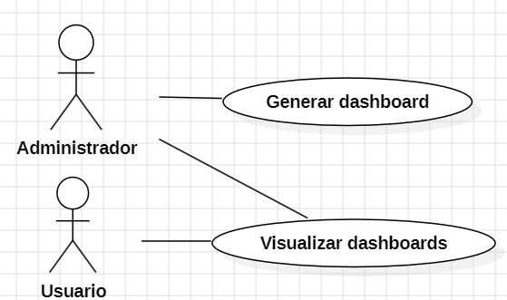
Diagrama de Casos de uso

Slide 7
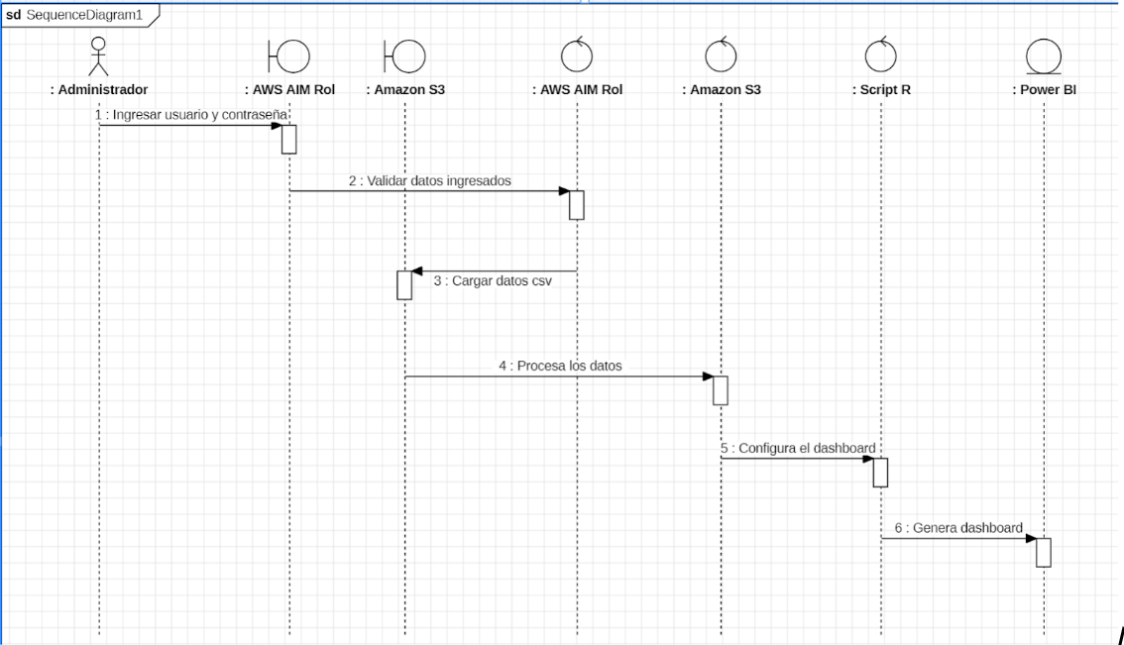
Diagrama de Secuencia

Slide 8
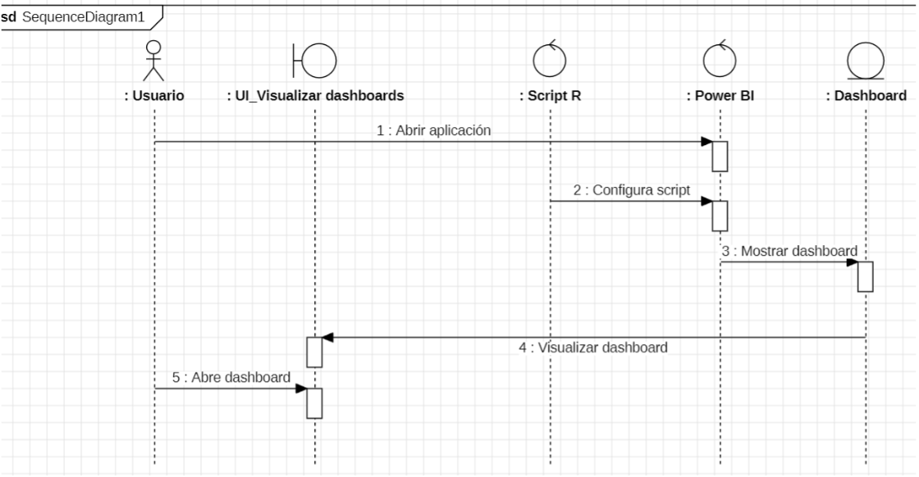
Diagrama de Secuencia

Slide 9
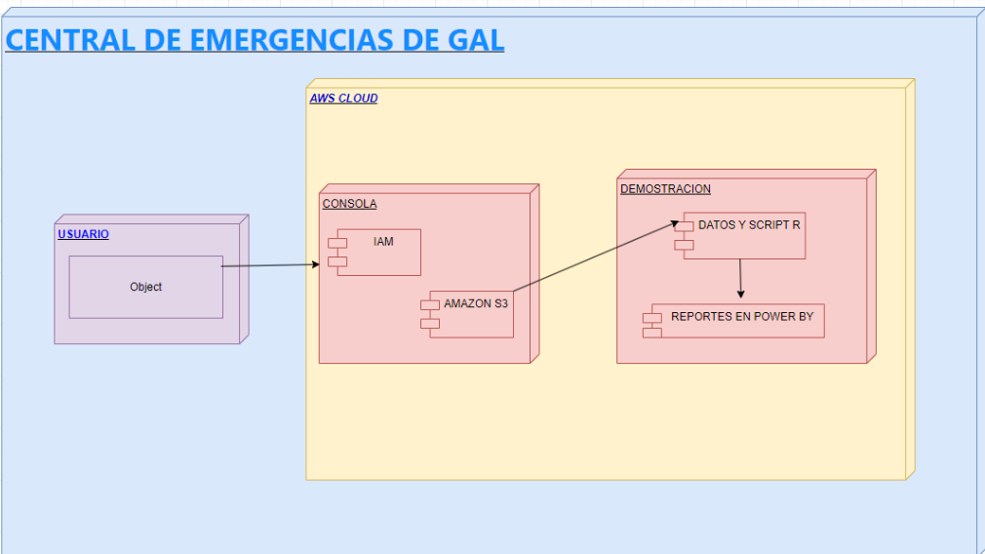
Diagrama de Despliegue

Slide 10
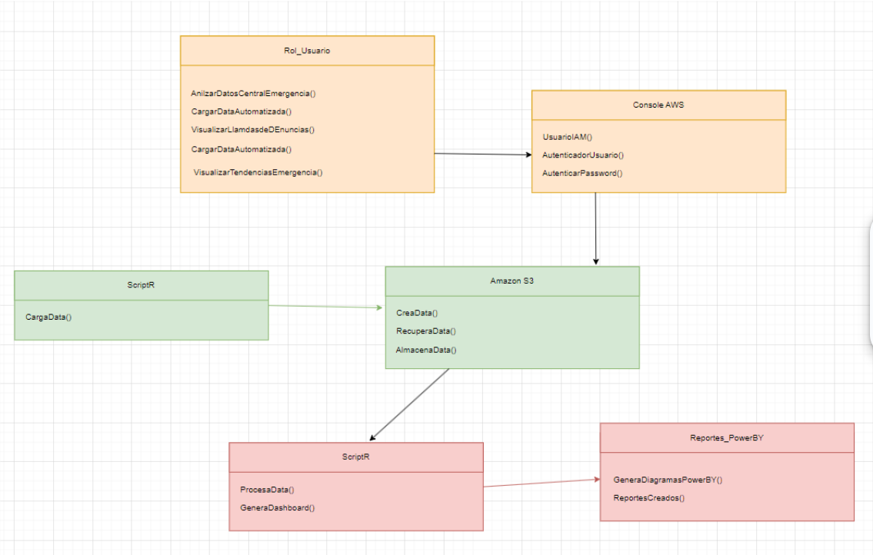
Diagrama de Clases

Slide 11
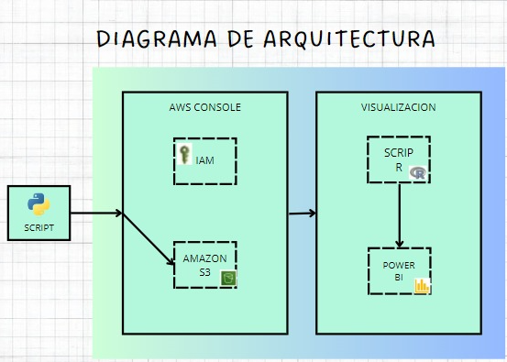
Diagrama de Arquitectura
T

Slide 12
Conclusiones
En cuanto a la implementación de dashboards en Power BI, se identifica una oportunidad de negocio para generar reportes a partir de datos obtenidos de archivos CSV de la municipalidad. Sin embargo, se señala como un problema el hecho de que la institución no cuenta con estos archivos de manera ordenada, lo que dificulta la generación de reportes efectivos.
Finalmente, se establecen restricciones relacionadas con posibles cambios en los requisitos de los dashboards en el futuro, así como estándares legales y de seguridad que deben cumplir los sistemas utilizados.

Slide 13
¡Gracias !

